Slide 1

«Использование искусственного интеллекта в рамках дополнительных занятий английским языком»
Лаборатория цифровых идей
Дерягина Софья Андреевна
педагог дополнительного образования (стаж работы – 3 года)
Муниципальное автономное образовательное учреждение дополнительного образования ДЕТСКО-ЮНОШЕСКИЙ ЦЕНТР
г. Северодвинск

Slide 2
Современный мир невозможно представить без компьютерных технологий, сфера образования не является исключением. Главным прорывом 2022 года стал выход «Chat GPT» - чат-бота с генеративным искусственным интеллектом. С тех пор сфера образования претерпела невероятные изменения: написание контрольных, исследовательских работ, сочинений, поиск информации никогда не были настолько упрощены. Смыслообразующим выбором для каждого педагога становится либо бороться с новой неизвестной технологией, либо идти в ногу со временем и использовать ее в своей работе для получения максимальной результативности.

Slide 3
01
02
03
04
Что такое генеративный искусственный интеллект?
Искусственный интеллект для создания изображений
Искусственный интеллект для работы с текстом
Искусственный интеллект для создания аудио

Slide 4
01
Что такое генеративный искусственный интеллект?
(AI)

Slide 5
Интересующий нас вид искусственного интеллекта – генеративный ИИ, модель искусственного интеллекта, предназначенная для создания нового контента в виде письменного текста, аудио, изображений или видео.
Нейросеть учится на загружаемом в неё массиве данных, из которых она способна извлечь некие характеристики и закономерности. На основе анализа нейросеть генерирует новый контент.
Например, когда мы пишем текстовый промпт (анг. «prompt» – подсказка) в Leonardo.ai [1], нейросеть создаёт ответ именно на основе ранее изученного материала [7].

Slide 6
02
Искусственный интеллект для создания изображений
(AI)

Slide 7
(a) Визуализация
В рамках обучения иностранному языку генеративные ИИ можно использовать различными способами. Начнем с создания фото-контента.
Отличным способом закрепления изученных лексических единиц является практика описания изображений. Во-первых, иллюстрации – это наглядный материал, особо необходимый для людей с преобладающим визуальным восприятием информации [3].
(b) Ситуативность
Во-вторых, изображения добавляют ситуативности лексике, это особо необходимо на занятиях иностранным языком [6]. Наиболее продуктивным является использование изображений, созданных обучающимися самостоятельно, в сравнении с готовыми картинками.

Slide 8
Для работы в парах или группах будет эффективным следующее упражнение:
Обучающиеся получают список лексических единиц либо сами составляют список слов для повторения, которые будут использованы для создания промта для ИИ. Обучающиеся загружают текст с включенной в него лексикой в нейросеть, получают изображение и обмениваются с парой или группой. В данное задание включены взаимоконтроль и взаимопроверка, поэтому выполнение задания может быть затруднительно для обучающихся начальной школы. Для облегчения работы педагог может подготовить шаблоны с грамматическими конструкциями, в которые обучающиеся добавят изучаемую лексику.

Slide 9
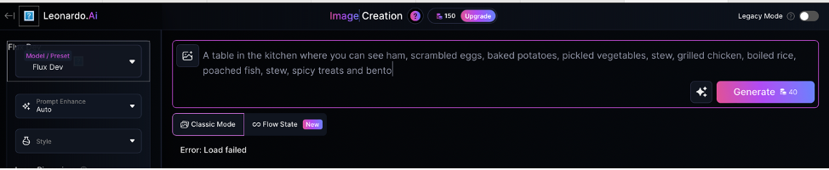
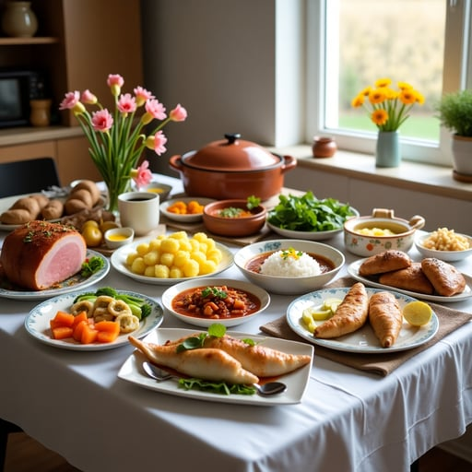
Пример работы обучающихся по программе «English Time»
Промпт для создания изображения
Полученное изображение

Slide 10
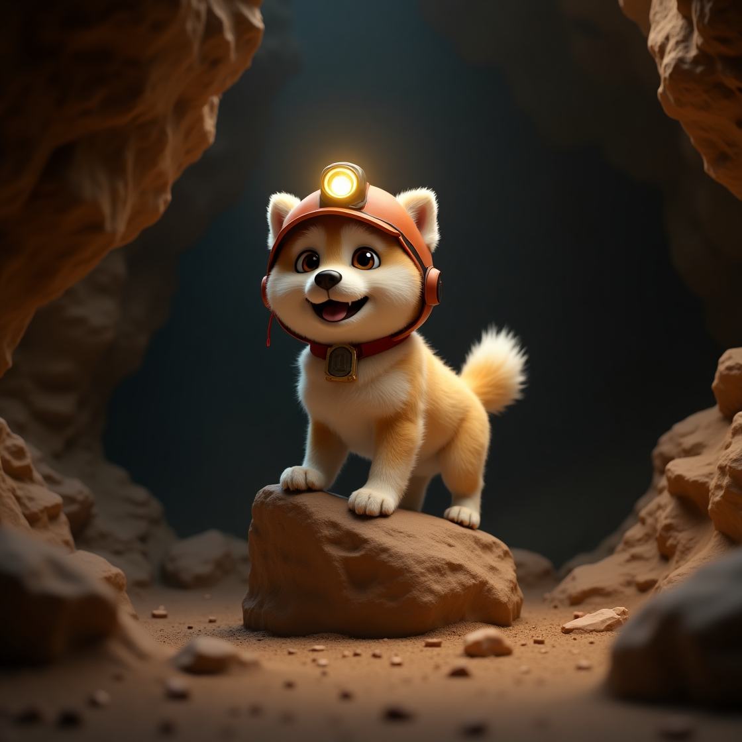
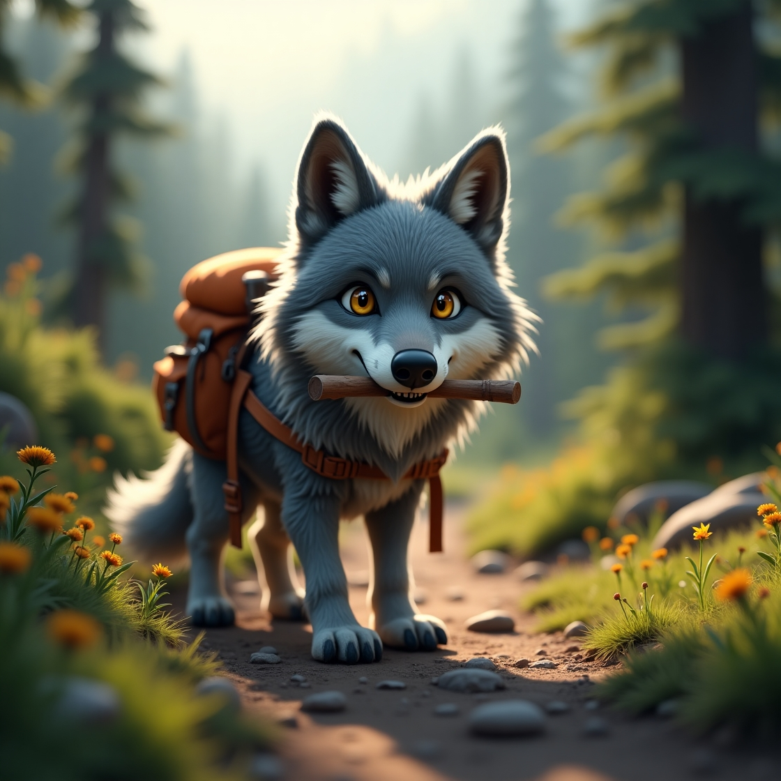
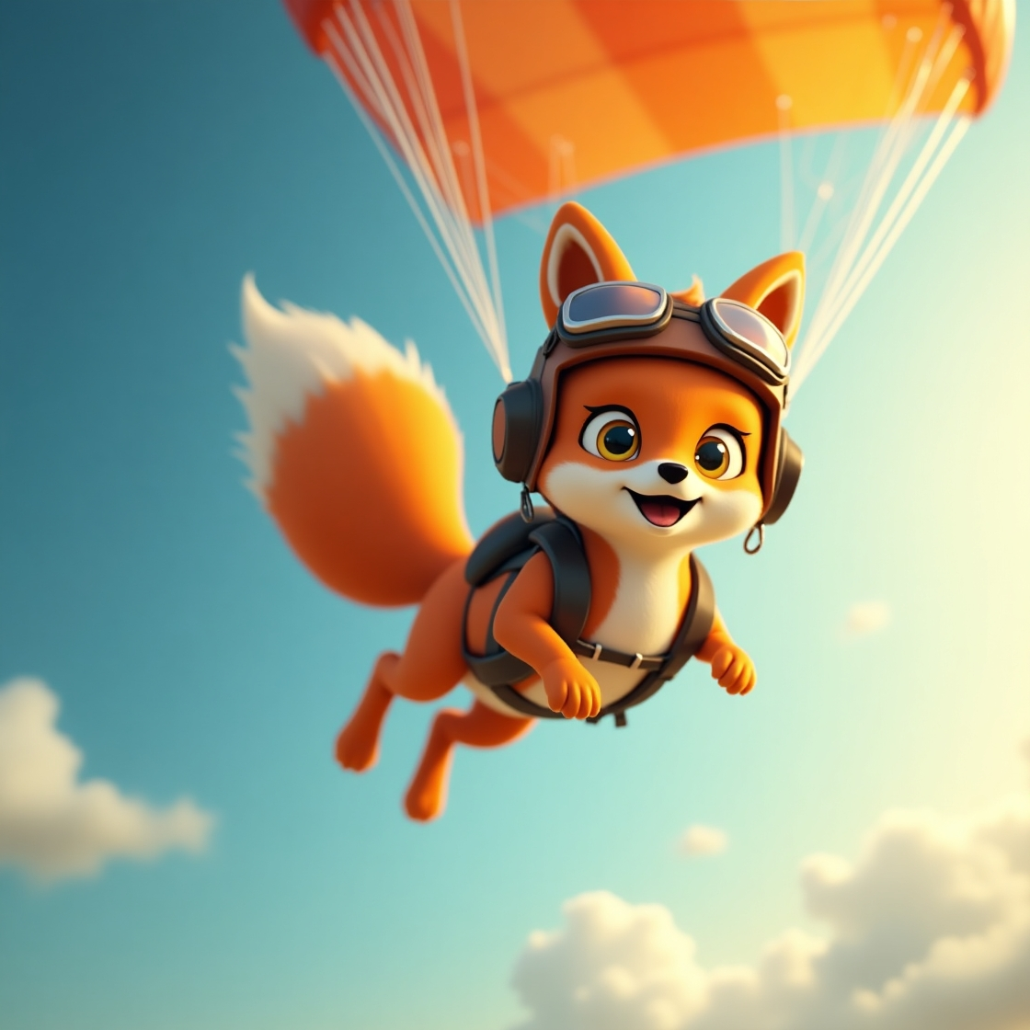
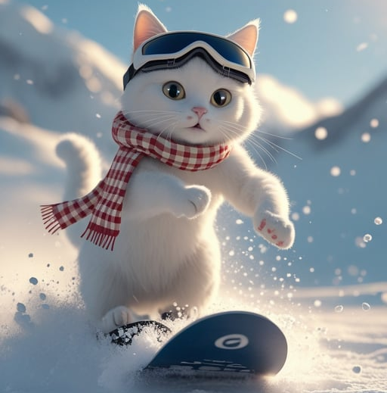
(-) В качестве альтернативы Leonardo.ai. можно использовать как инструмент для создания флеш-карт для заучивания и повторения лексики.
Флеш-карты, сгенерированные обучающимися по программе « English Time»
Caving | Hiking | Sky diving | Snowboarding

Slide 11
03
Искусственный интеллект для работы с текстом
(AI)

Slide 12
(a) Обучающиеся могут испытывать сложности с выбором формального или неформального стиля общения, лексических единиц, уместных в каждом, допускать грамматические, орфографические и пунктуационные ошибки на письме.
(b) Генеративный искуcственный интеллект может быть использован для проверки лексических и грамматических навыков.
Такие приложения, как Chat GPT, DeepSeek, BetaAI могут быть использованы для редактирования текста, определения грамматического правила, в котором допущена ошибка, дополнительных разъяснений [4].
(c) В промпт необходимо вписать «Исправь текст, выдели ошибки и объясни их» либо «point out the mistakes, correct them and explain the rules to me», добавить текст, нуждающийся в корректировке. После ознакомления с полученным результатом можно запросить больше упражнений для отработки правил, используемых в тексте.

Slide 13
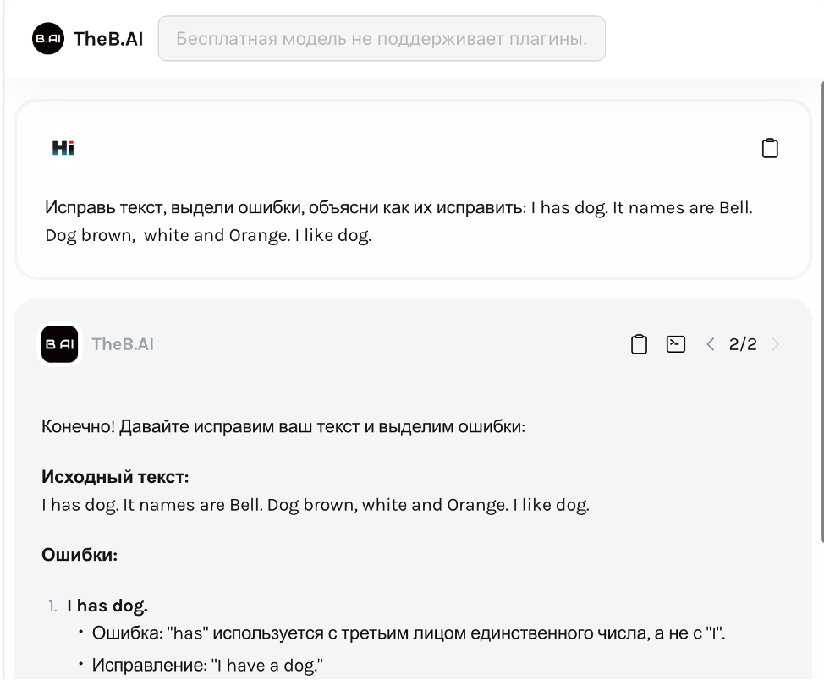
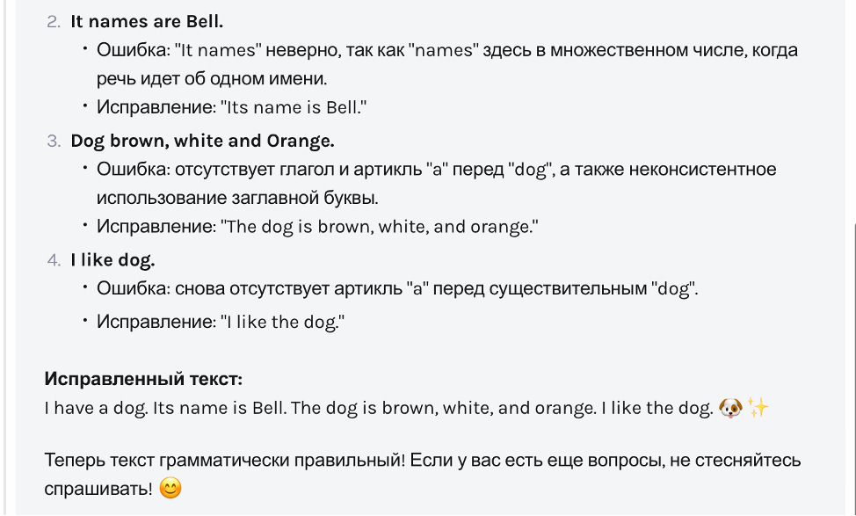

Slide 14
(AI) Текстовые нейронные сети могут быть использованы для создания тестов, написания конспектов занятия, которые могут быть использованы как образец для подготовки, составления учебной программы и учебных планов, что помогает экономить время и ресурсы и сосредоточиться на более продуманном подходе к каждому ученику [5].

Slide 15
04
Искусственный интеллект для создания аудио
(AI)

Slide 16
(-) Возможности искусственного интеллекта не ограничиваются созданием текстов и изображений, современные нейросети способны имитировать человеческий голос.
(-) Данная практика может быть полезна в том случае, если педагогу нужно провести аудирование, но нет аудио, подходящего по уровню, теме, использующего необходимую лексику. В таком случае необходимо написать текст и загрузить его в Text-to-speech [2].
(-) Помощь в написании текста можно получить в текстовых нейросетях, упомянутых выше, также их можно использовать для создания заданий на понимание и обсуждение полученного аудио.

Slide 17
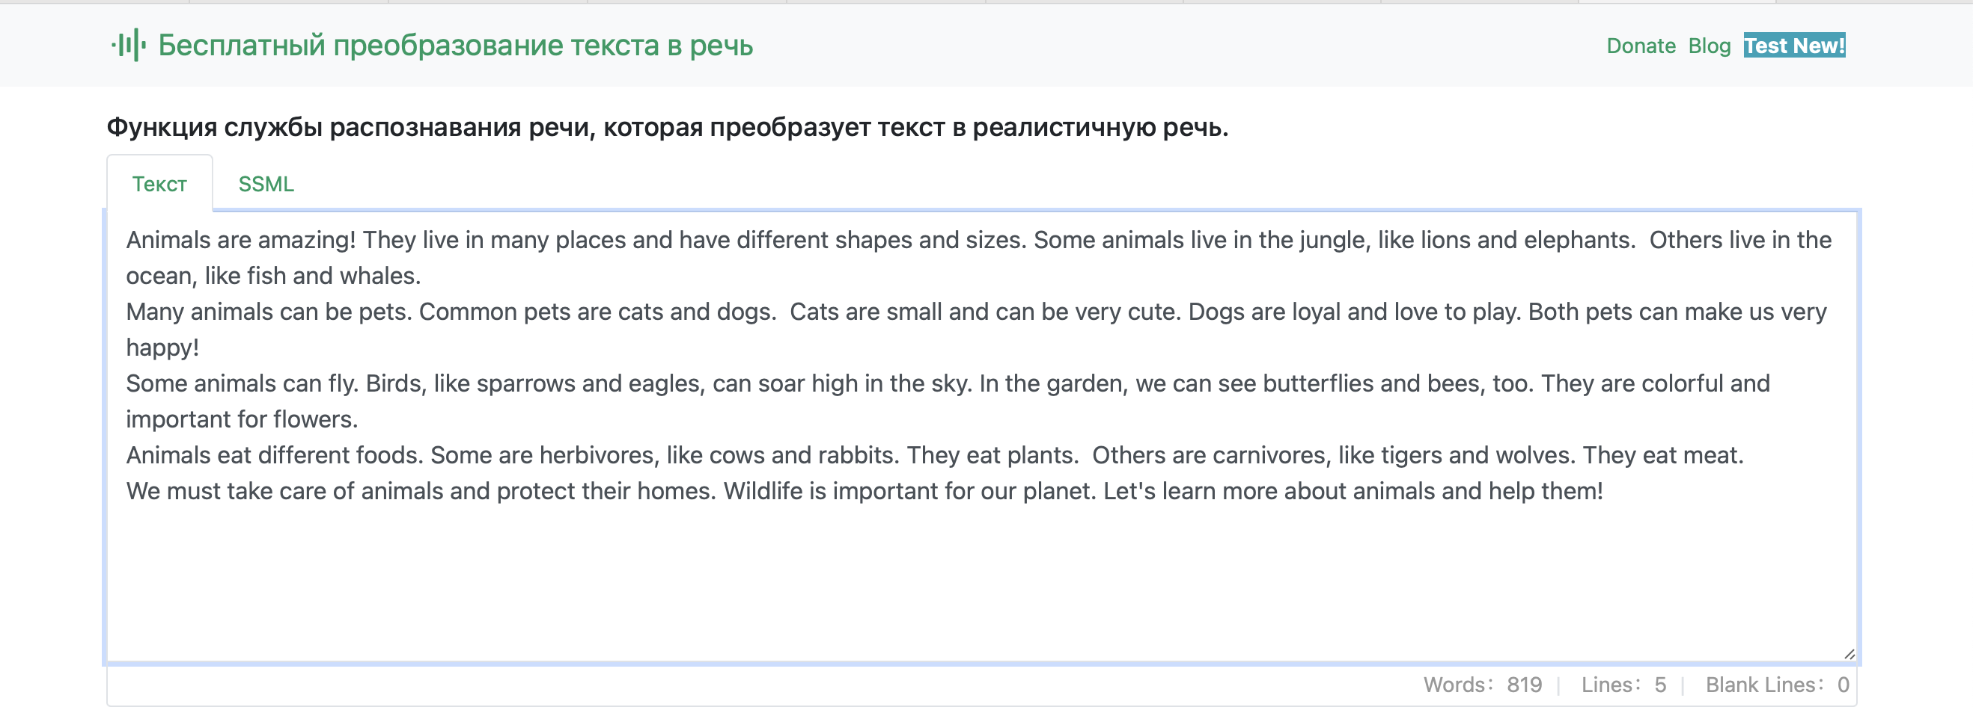
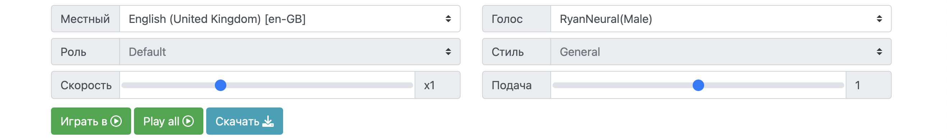

Создание аудио

Slide 18
Возможности использования нейросетей в дополнительном образовании безграничны, особенно в сфере иностранных языков.
Для того, чтобы использовать потенциал нейросетей в полной мере, необходимо экспериментировать, объединять их возможности, использовать для практики различных видов языкового общения как в контролируемой, так и в свободной речевой практике.

Slide 19
Список источников
Аудиал визуал, кинестетик и дигитал: как мы воспринимаем информацию // сайт Московского института психологии [Электронный ресурс]. URL: https://mip.institute/journal/audial-vizual-kinestetik-digital-v-chem-osobennost-psihotipov (дата обращения 05.03.2025)
Нейросеть для создания аудиозаписей [Электронный ресурс]. URL: https://www.text-to-speech.online (дата обращения 13.03.2025)
Нейросеть для создания изображений [Электронный ресурс]. URL: https://leonardo.ai (дата обращения 03.03.2025)
Нейросеть для создания текста [Электронный ресурс]. URL: https://beta.theb.ai/home (дата обращения 09.03.2025)
Семенова А. Р. Использование возможностей искусственного интеллекта на уроках английского языка // Учительский журнал [Электронный ресурс] URL: https://www.teacherjournal.ru/categories/13/articles/6708 (дата обращения 11.03.2025)
Смирнова Т. Л. Работа с картинками и фотографиями на уроках иностранного языка // Инфоурок [Электронный ресурс] URL: https://infourok.ru/rabota-s-kartinkami-i-fotografiyami-na-urokah-inostrannogo-yazyka-5084280.html (дата обращения 05.03.2025)
Что такое генеративный искусственный интеллект и как он работает // Яндекс.Практикум [Электронный ресурс]. URL: https://practicum.yandex.ru/blog/generativnyi-iskusstvennyi-intellekt/ дата обращения 03.03.2025)

Slide 20
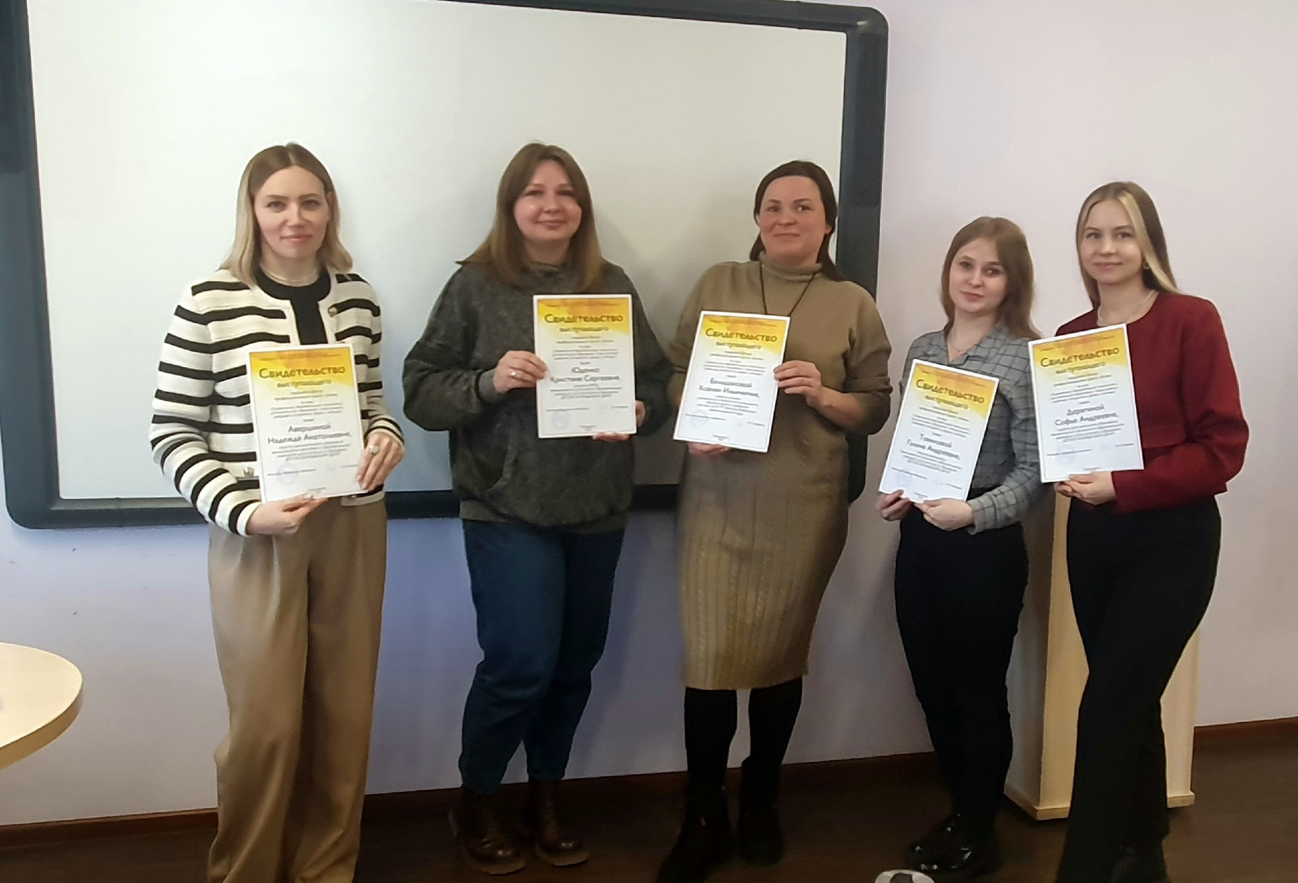
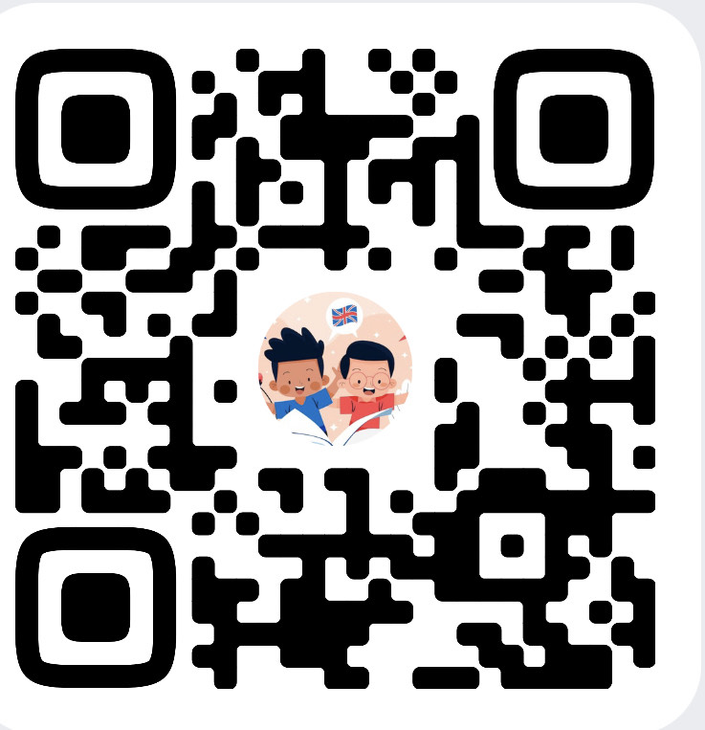
Распространение опыта по теме на городской школе профессионального роста «Успех»
Свяжитесь
со мной:

